Slide 1
Туристический веб-портал ЦАРЭС
Заседание высокопоставленных официальных лиц 13-14 июня 2023 г., Тбилиси, Грузия

Slide 2
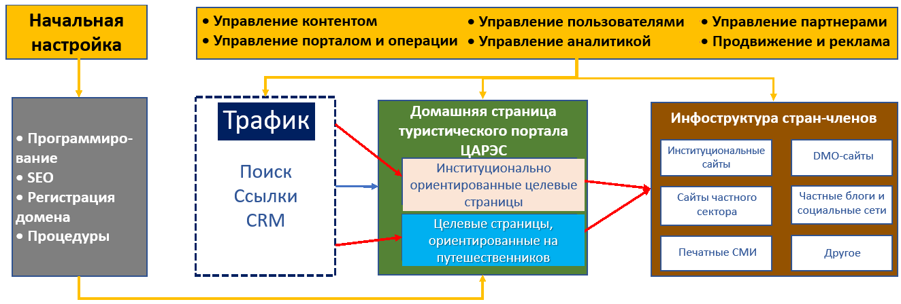
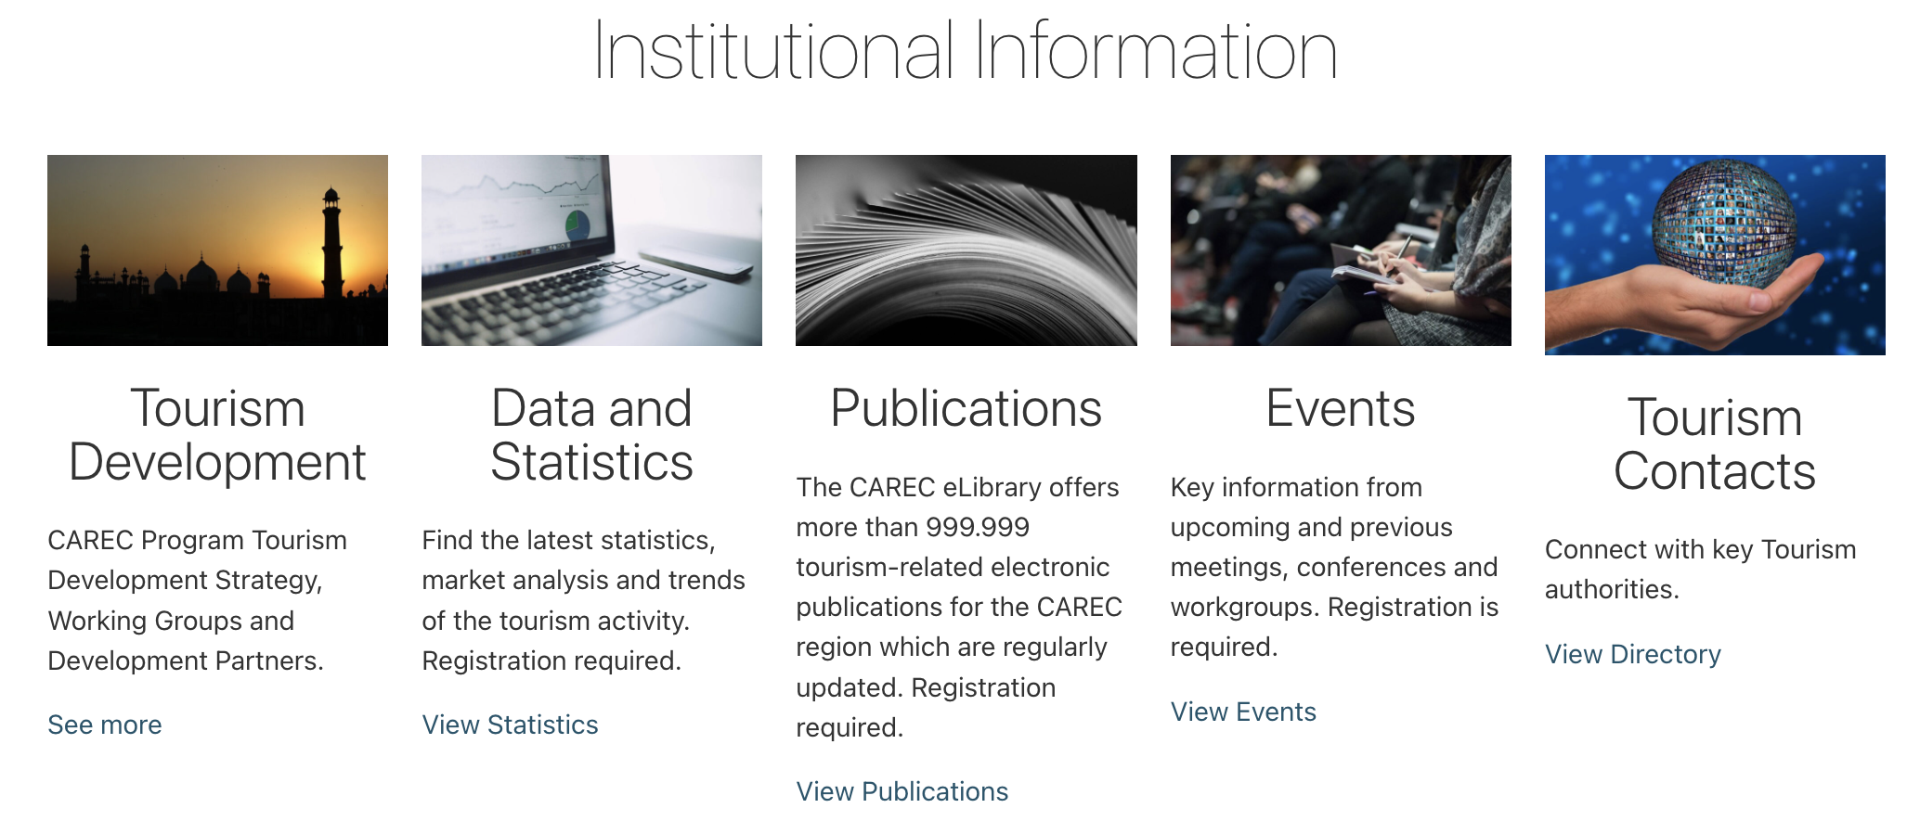
ТП 9776 – Устойчивое развитие туризма в регионе ЦАРЭС
Концепция виртуального портала VisitSilkRoad
Максимизация целевого трафика, который в дальнейшем направляется на страницы национальных организаций и сайты частного сектора туризма

Slide 3
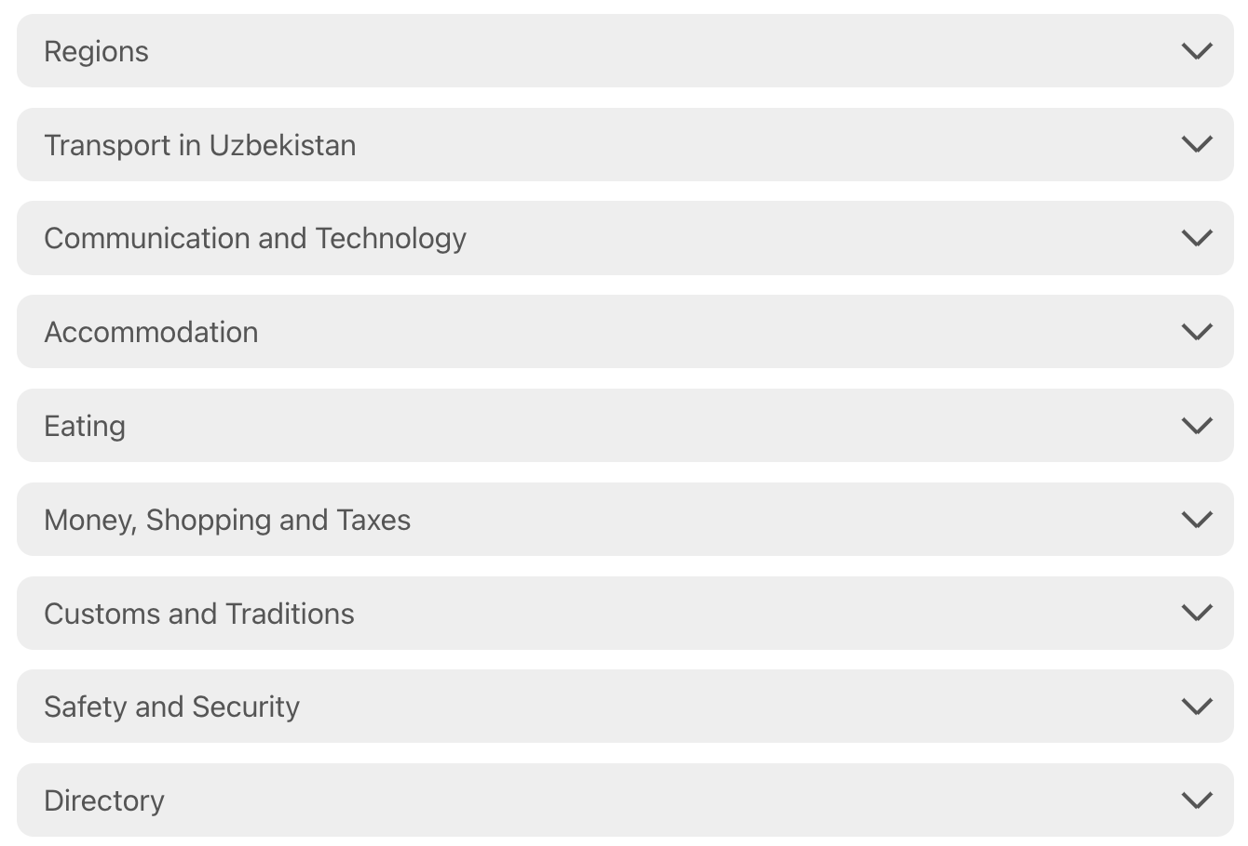
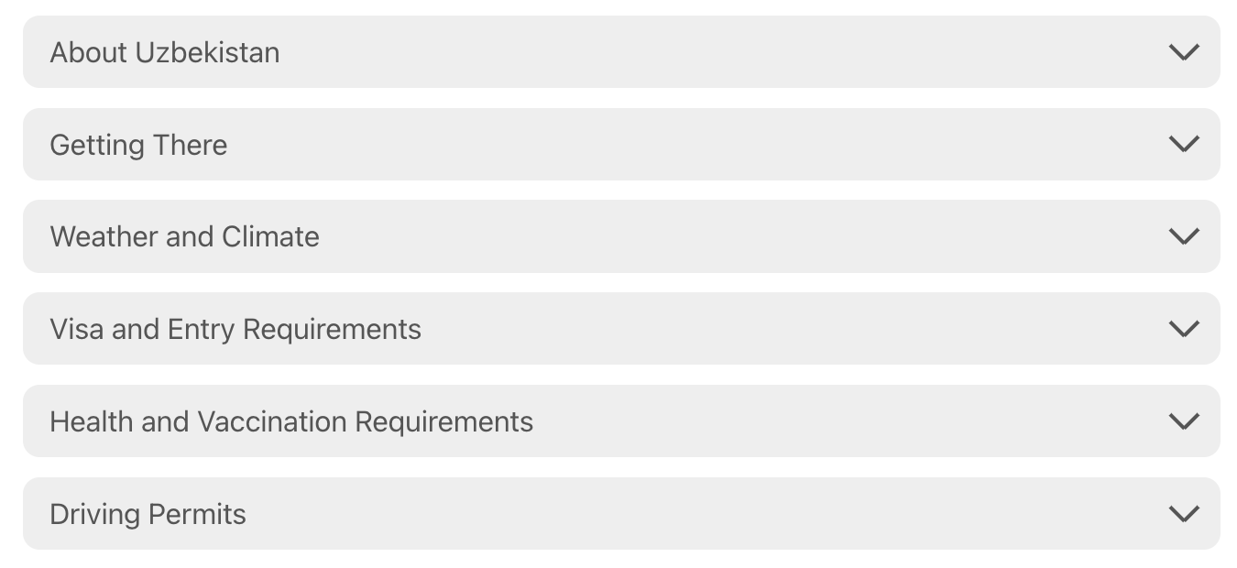
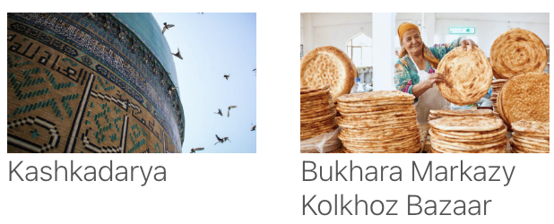
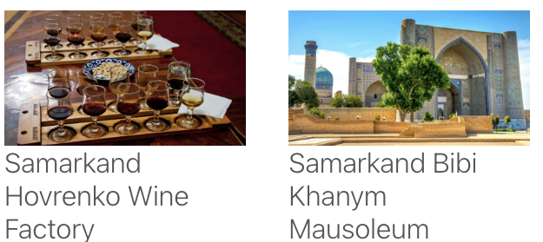
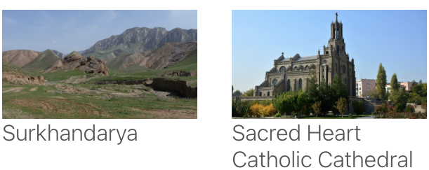
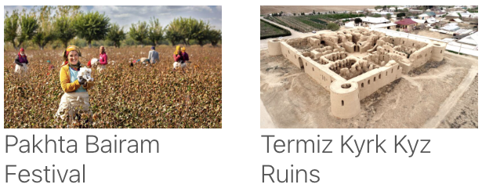
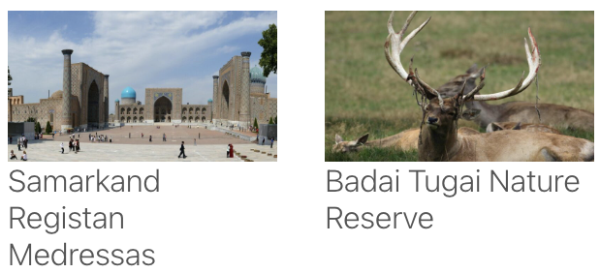
ТП 9776 – Устойчивое развитие туризма в регионе ЦАРЭС
Концепция виртуального портала VisitSilkRoad
Прямые ссылки на Национальные туристические организации
Район, ориентированный на путешественников
Путеводитель по стране/региону
Перед поездкой
Во время поездки
Макрообласть/ Приоритетные кластеры
Об Узбекистане
Как туда попасть
Погода и климат
Требования к визе и въезду
Требования к здоровью и вакцинации
Водительские права
Регионы
Транспорт в Узбекистане
Коммуникации и технологии
Размещение
Питание
Деньги, покупки и налоги
Обычаи и традиции
Безопасность и охрана
Каталог
Региональные кластеры
Достопримечательности страны/региона
Индивидуальные и совместимые с АБР динамические карты
Путеводитель по достопримечательностям
Руководство по посещению мавзолея Биби-Ханым в Самарканде
Биби-Ханым (биби — «госпожа» или «мать») — самое грандиозное, большое и величественное сооружение в Средней Азии. Мавзолей был построен в 1399 году в Самарканде по приказу Амира Темура в честь его любимой жены. Комплекс состоял из расписного входного портала высотой 33 метра, мечети Биби- Ханым с голубыми куполами, 4 минаретов и массивного мраморного стеллажа для Священного Корана в центре двора.
Как туда попасть
⌃
Достопримечательности поблизости
Что ожидать
⌃
⌃
Рекомендуемые туры
Прямые ссылки на страницы частного сектора
История
Размещение
Доступные услуги
⌃
Рестораны
Развлечения

Slide 4
ТП 9776 – Устойчивое развитие туризма в регионе ЦАРЭС
Концепция виртуального портала VisitSilkRoad
Развитие частного сектора
Рекомендуемые туры
Рестораны
Путеводитель по достопримечательностям
Туроператоры предлагают пакетные туры, включающие посещение достопримечательностей
Заведения, расположенные в непосредственной близости от достопримечательности
Размещение
Развлечения
Руководство по посещению мавзолея Биби-Ханым в Самарканде
Биби-Ханым (биби — «госпожа» или «мать») — самое грандиозное, большое и величественное сооружение в Средней Азии. Мавзолей был построен в 1399 году в Самарканде по приказу Амира Темура в честь его любимой жены. Комплекс состоял из расписного входного портала высотой 33 метра, мечети Биби- Ханым с голубыми куполами, 4 минаретов и массивного мраморного стеллажа для Священного Корана в центре двора.
Объекты для размещения, расположенные в непосредственной близости от достопримечательности
Развлекательные заведения, которые расположены в непосредственной близости от достопримечательности
Как туда попасть
⌃
У каждого заведения имеется своя собственная страница
B2B и B2C для предприятий
Рейтинг качества для каждого заведения
Что ожидать
⌃
История
⌃
Доступные услуги
⌃

Slide 5
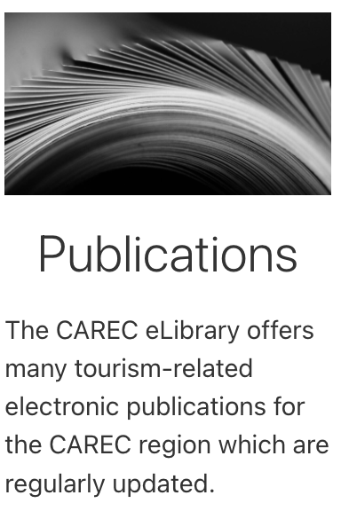
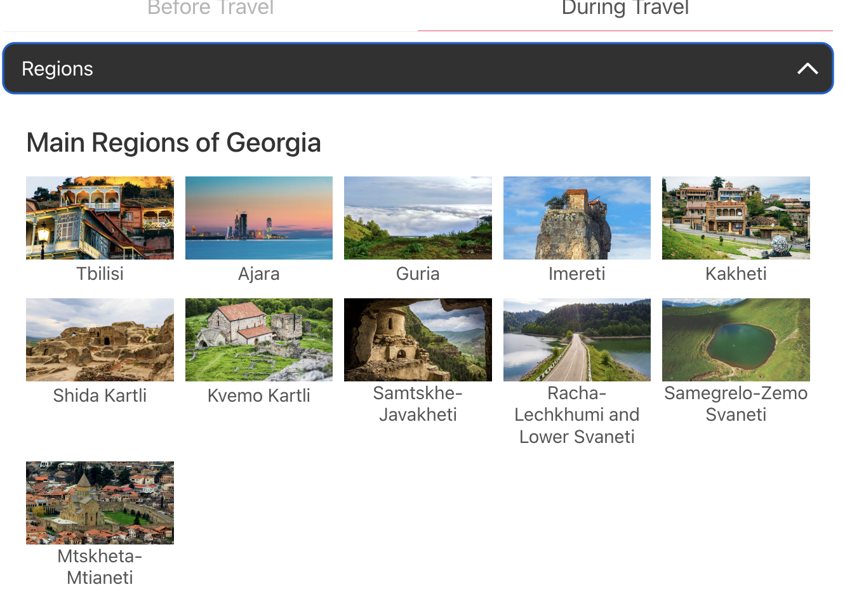
ТП 9776 – Устойчивое развитие туризма в регионе ЦАРЭС
Концепция виртуального портала VisitSilkRoad
Институциональный раздел
Для туристических организаций
Для справки
База данных достопримечательностей
Развитие туризма
Публикации
События
Дизайнерский продукт/ группировка
Быстрая публикация и время - рынок
Электронная библиотека ЦАРЭС предлагает множество электронных публикаций по туризму для региона ЦАРЭС, которые регулярно обновляются.
Стратегия развития туризма Программы ЦАРЭС, рабочие группы и партнеры по развитию.
Ключевая информация о предстоящих и предыдущих встречах, конференциях и рабочих группах.
Для поддержки
$ € ¥ £
Обучение и образование
Данные и статистика
Контакты туризма
Инвестиции
Найдите последнюю статистику, анализ рынка и тенденции туристической деятельности. Требуется регистрация.
Свяжитесь с ключевыми органами в сфере туризма
Правила и законодательство
Инвестиционные проекты
Финансирование
ТПОП
Сертификаты
Школы и программы
Курсы

Slide 6
Спасибо за внимание!

